Slide 1
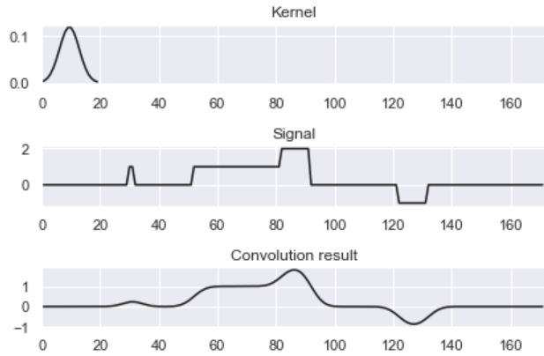
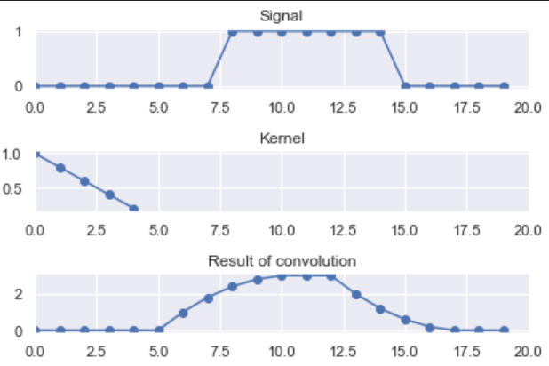
Лабораторная работа №4
На вход передатчика подается некоторый сигнал во времени. В качестве сигнала возможно рассмотреть сигнал прямоугольных периодических импульсов.
Реализовать свертку сигнала с некоторым ядром во временной области.
В качестве ядра свертки использовать (а) y=A•exp(-x^2), (б) любую линейную функцию.
Замечание: Для реализации свертки можно использовать готовую встроенную функцию numpy: convolve(signal,kernel)
2. Чтобы разобраться в алгоритме свертки двух сигналов – реализуйте свой алгоритм, осуществляющий свертку сигнала с произвольным ядром.
Результат:
Рис 1.
Рис 2.

Slide 2
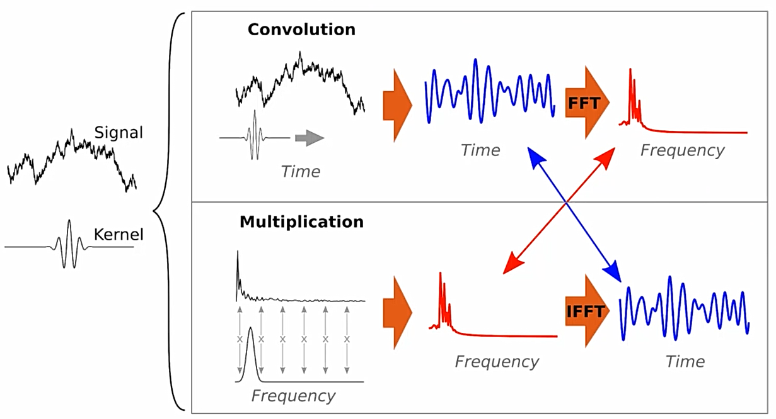
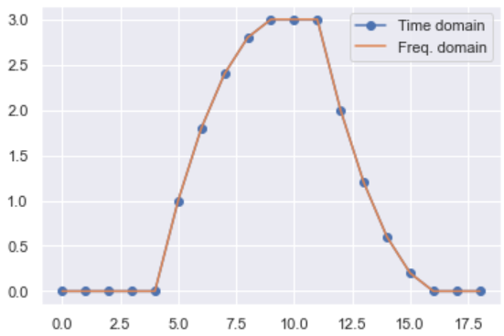
3. Для любого выбранного Вами ядра свертки убедиться, что свертка во временной области эквивалентна умножению в частотной области (теорема о свертке).
Теорема о свертке
Результат программы приведен на рис.3
Рис 3.

Slide 3
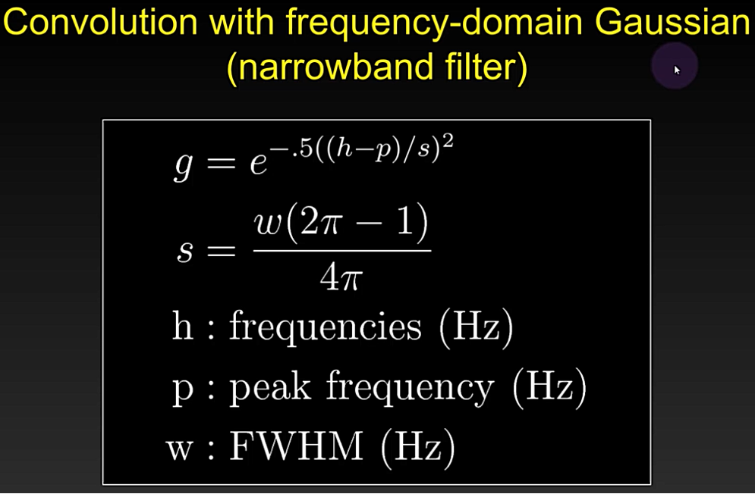
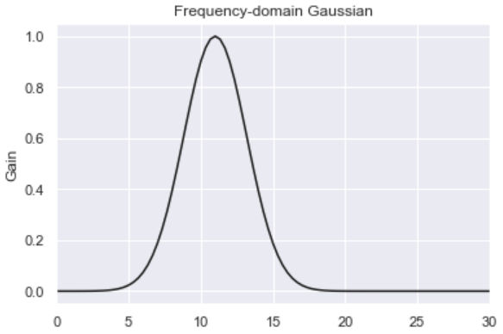
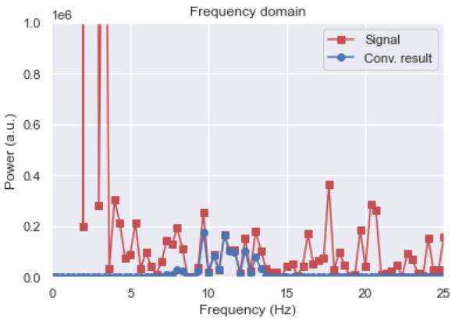
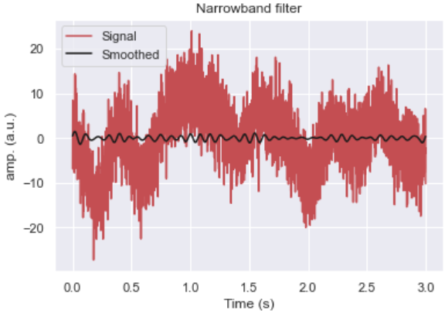
4. Разобраться в реализации свертки с ядром Гаусса для реализации сглаживающего фильтра во временной области.
Ядро Гаусса можно задать в следующем виде, Рис.4.
Рис 4.
5. Реализовать пункт (4) в частотной области. Убедиться, что результаты совпадают. Настройте параметры ядра Гаусса таким образом, чтобы реализовать: (а) узкополосной фильтр (б) фильтр нижних частот
Результат работы программы для пункта 5 (а) представлен на Рис.5
Рис 5.

Slide 4
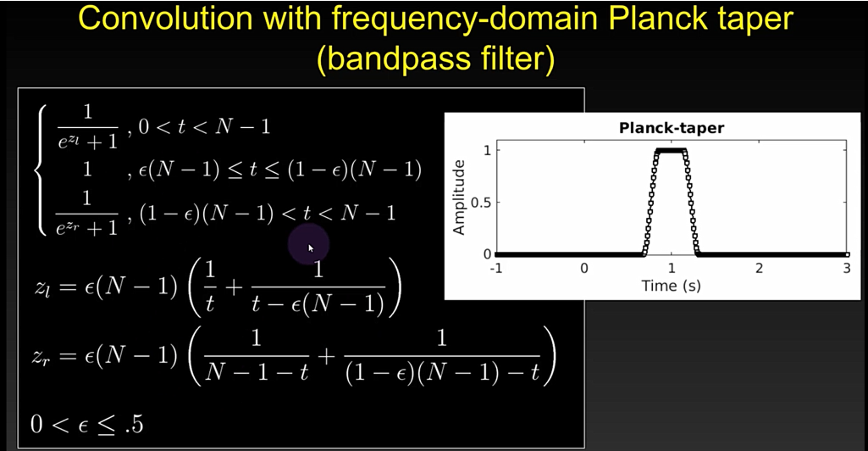
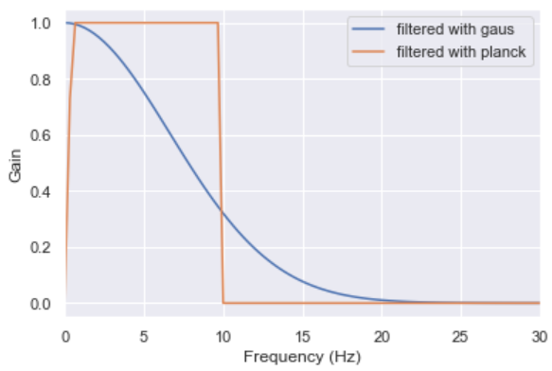
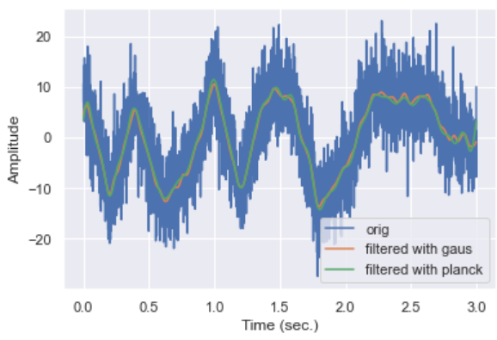
6. (а) Реализовать полосовой фильтр, используя окно Планка.
Замечание: окно Планка описывается уравнением, представленным на Рис.6
https://www.recordingblogs.com/wiki/planck-taper-window
Рис 6.
7. (б) Сравнить результат фильтрации зашумленного сигнала при использовании ядра Гаусса и окна Планка. Результат работы программы представлен на Рис. 7.
Рис.7

